Slide 1
Геометризація родовищ корисних копалин

Slide 2
Геометризація родовищ корисних копалин – це сукупність спостережень, вимірювань, обчислювальних і графічних робіт з метою створення геометричного вираження форми, властивостей корисних копалин, умов їх залягання і процесів, які протікають в надрах.
Геометризація родовищ корисних копалин є практичною частиною геометрії надр.
Родовища твердих корисних копалин характеризуються не одним, а багатьма різними показниками, знання яких уможливлює повніше визначати умови розробки і подальшої переробки мінеральної сировини.
Існує геометризація форми і геометризація якісних властивостей родовища.

Slide 3
Геометризація форми галузь науки, що вивчає структурно-морфологічні особливості родовищ, умови їх залягання і тектоніку.
Геометризація властивостей – займається вивченням якісних властивостей корисних копалин (вміст корисних і шкідливих компонентів та вміщуючих порід), а також їх просторовим розподілом. Обидві геометризації пов’язані між собою і окремо одна від одної не виконуються.

Slide 4
Створюючи таку модель, тобто здійснюючи геометризацію родовищ, використовують такі основні методи:
– метод геологічних розрізів (перерізів) і профілів;
– метод ізоліній;
– метод об’ємних наочних графіків;
– метод моделювання, в тому числі з використанням обчислювальних машин;
– метод циклографічних проекцій.

Slide 5
Залежно від того, яку сторону надр переважно вивчають, розрізняють наступні види геометризації надр:
– геометризацію форми покладів корисних копалин і умов їх залягання;
– геометризацію розміщення фізико-хімічних і технологічних властивостей покладів і вміщуючих порід;
– геометризацію процесів, які відбувалися і відбуваються в надрах.

Slide 6
Процес геометризації складається з таких етапів:
– проведення спостережень, збирання інформації під час розвідки і розробки корисних копалин і документування цих робіт;
– систематизація і попереднє опрацювання спостережень і матері-алів, а також оцінка точності вихідної інформації;
– опрацювання інформації математичними і описовими методами;
– складання (побудова) геолого-геометричної або математичної моделі родовища і оцінка її точності;
– використання одержаної моделі при розв’язуванні низки гірничих задач.

Slide 7
Залежно від реальних умов, етапу вивчення родовища, характеру вихідної геолого-маркшейдерської інформації і конкретних задач, які висуває промисловість, геометризація поділяється на:
регіональну,
детально-розвідувальну;
експлуатаційну.
Розрізняють загальну методику геометризації родовищ корисних копалин і частинні – конкретні.

Slide 8
Об’єктами аналізу надр як науки за висловлюванням її основоположника П. К. Соболевського є три основні моменти життя Землі: фор-ма, властивості і процеси. Тобто, якщо говорити конкретніше, об’єктами геометризації є: показники форми, якості і процесів, пов’язаних єдністю свого походження і які характеризують поклад.
Показником або ознакою об’єкта надр називають будь-яку фізич-ну, хімічну, геологічну, геометричну та іншу властивість покладу або вміщуючої породи, яку можна безпосередньо або непрямо виміряти, визначити і виразити числом. Наприклад: потужність, об’ємна маса, процентний вміст корисних і шкідливих компонентів, елементи залягання, глибина, вологість, пористість, тріщинуватість тощо.

Slide 9
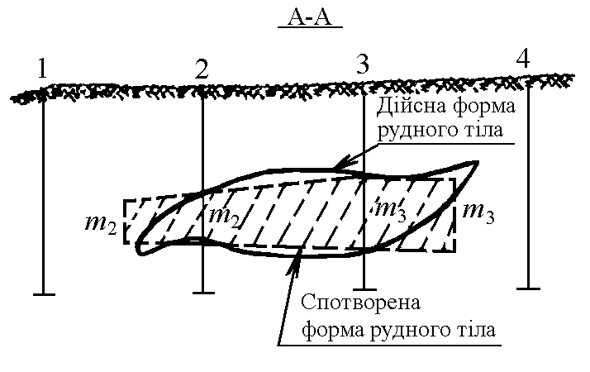
Спотворення дійсної форми рудного тіла внаслідок лінійного поширення показників

Slide 10
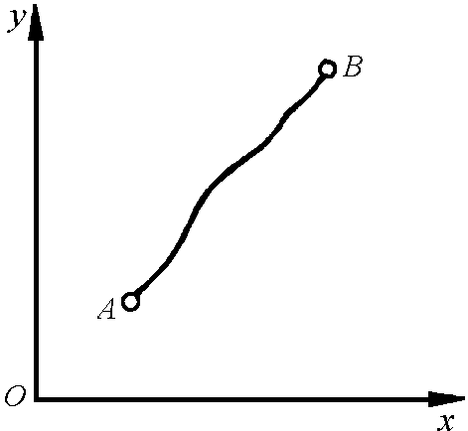
Функція розміщення показників
В окремих випадках функція Р може набувати вигляду:
– однієї незалежної змінної у = f (x);
– двох незалежних змінних z = f(x, y);
– трьох незалежних змінних Р = f (x, y, z).
Графічне зображення функції однієї змінної

Slide 11
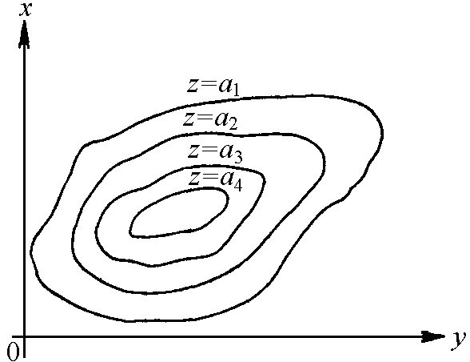
Графічне зображення функції двох змінних

Slide 12
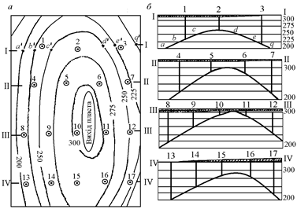
Побудова гіпсометричного плану (а) за вертикальними розрізами (б)

Slide 13
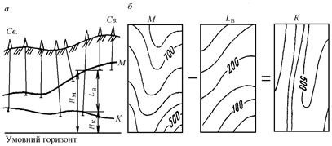
Схема побудови гіпсометричного плану недостатньо розвіданого пласта К: а – вертикальний розріз; б – віднімання топографічних поверхонь

Slide 14
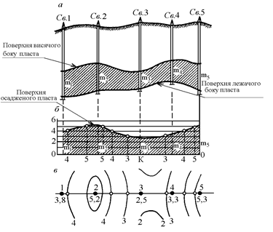
Побудова ізопотужностей покладу (за В. О. Букринським): а – вертикальний розріз покладу; б – “осаджений” на горизонтальну площину вертикальний розріз покладу; в – план ізопотужності покладу

Slide 15
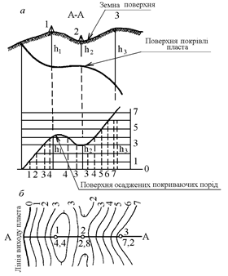
Побудова ізоглибин залягання пласта (за В. О. Букринським): а – профіль пласта і профіль поверхні; б – план ізоглибин залягання пласта

